Slide 1
Муниципальное бюджетное общеобразовательное учреждение «Лесогорская средняя общеобразовательная школа» структурное подразделение ОДО №1 пгт Лесогорский
Проект по патриотическому воспитанию
« Россия - Родина моя »
Составила : Соколова М.В.

Slide 2
«Только тот, кто любит, ценит и уважает накопленное и сохраненное предшествующим поколением,
может любить Родину, узнать ее,
стать подлинным патриотом»
С. Михалков

Slide 3
Актуальность
В настоящее время идея воспитания патриотизма и гражданственности, приобретая все большее значение, стала задачей государственной важности.
Воспитание чувства патриотизма у дошкольников — процесс сложный и длительный. Ребёнок не рождается патриотом, он им становится. А для этого многое зависит какое будет у ребенка окружение и что закладывается в сознание ребёнка с самого детства. Поэтому очень важна роль дошкольного образования в воспитании патриотизма у детей, так как именно в дошкольном возрасте формируются нравственные качества человека.
На нас педагогов возложена великая миссия - воспитать подрастающее поколение патриотами своей Родины, научить их любить свою страну и гордиться ею.
Проблема : опрос среди детей показал, что у них недостаточно знаний о нашем крае и России в целом. Чтобы изменить такое положение появилась идея создать проект

Slide 4
Патриотизм – это и преданность своему Отечеству, и стремление сделать все возможное, чтобы сохранить культурную самобытность каждого народа.

Slide 5
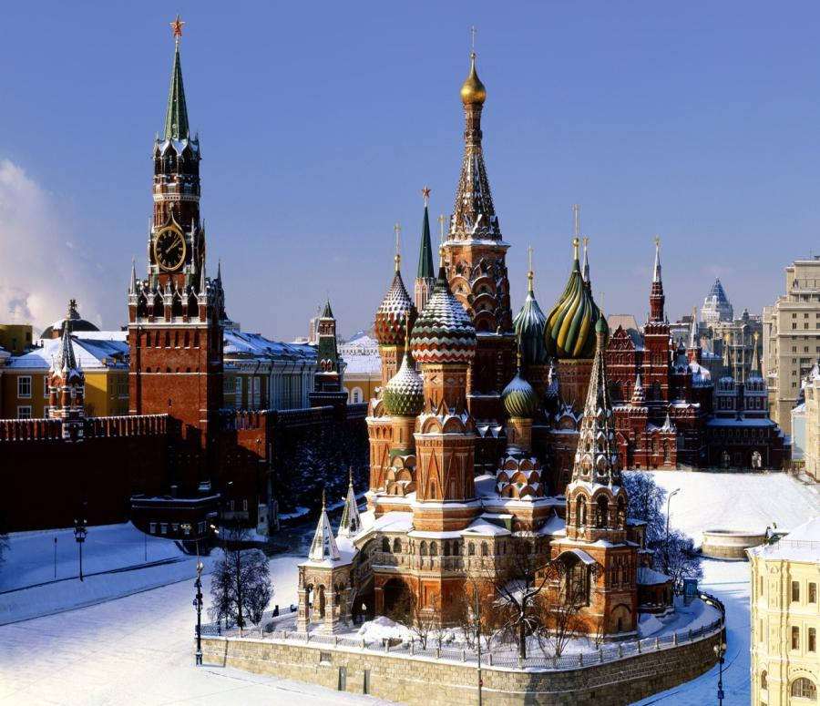
Цель проекта: создание условий для становления основ патриотического сознания детей на основе соответствующих дошкольному возрасту видов деятельности.
ЗАДАЧИ:
Расширить представления детей о России как о государстве, в котором они живут ( ее символике, о столице , о природных богатствах, о народах, населяющих страну);
Формировать представление о значении Государственного флага РФ ;
Формирование чувства уважения и симпатии к другим народам, их традициям.
Расширить словарный запас ;
Развивать интерес к русским традициям и промыслам;
Воспитывать уважительное отношение к Государственному флагу ;
Воспитывать чувство любви и гордости за свою Родину – Россию ;

Slide 6
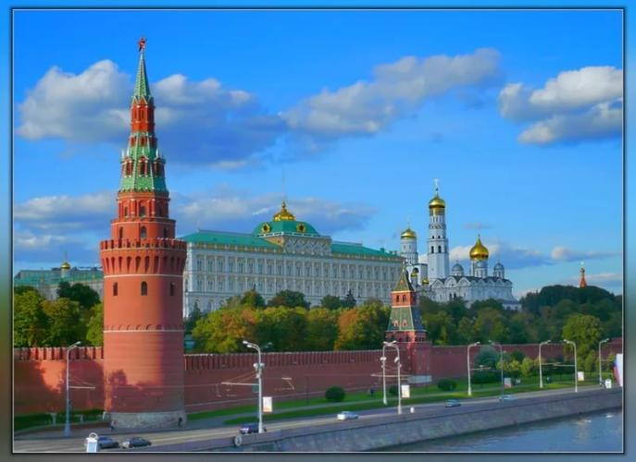
Вид проекта: творческо-информационный
Продолжительность проекта: краткосрочный (2 недели)
Участники проекта: дети группы компенсирующей направленности; воспитатель, родители;
Интеграция образовательных областей:
«Социально – коммуникативное развитие»,
«Познавательное развитие»,
«Речевое развитие» «
Художественно – эстетическое развитие»

Slide 7
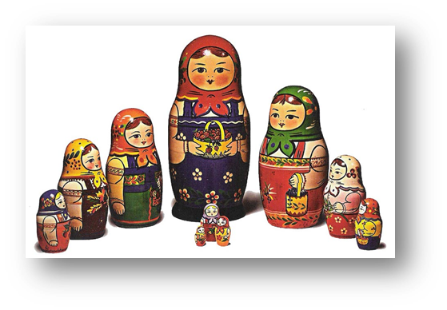
Формы работы с детьми
Непосредственно образовательная деятельность Викторины Чтение художественной литературы Беседы Игры (подвижные, дидактические, сюжетно-ролевые, пальчиковые) Художественное творчество Наблюдение Мультимедийные презентации

Slide 8
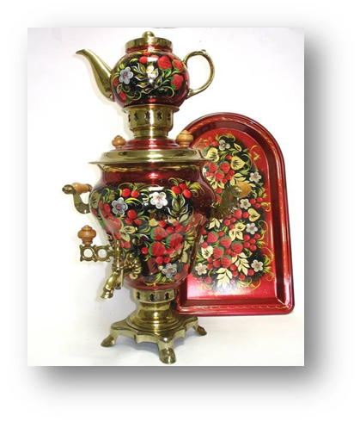
Этапы реализации проекта
1 этап: Организационный
Изучение и подбор материала. Разработка структуры проекта;
Пополнение патриотического уголка иллюстрациями по теме проекта;
Подбор литературы по теме проекта : стихотворения, рассказы, пословицы, поговорки;
Подготовка презентации по теме проекта;
Подбор игр по данной теме;
Разработка занятий по данной теме
Ознакомление родителей с темой проекта

Slide 9
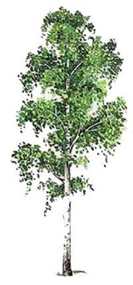
2 этап : основной
Речевое развитие: Чтение стихов о России, Москве, :
П. Воронько «Лучше нет родного края», М. Матусовский "С чего начинается Родина?", С. Михалков «Кремлёвские звёзды», В. Степанова «Что мы Родиной зовём?», «Необъятная страна», пословицы о Родине, России, дружбе, сказки народов России;
Познавательное развитие: проведение бесед: «Наша Родина - Россия»; «Государственные символы России : гимн, флаг, герб»;
Рассматривание: карты России, иллюстраций, картинок;
«Животные России»
Просмотр презентации «Россия-Родина моя;

Slide 10
Художественно-эстетическое развитие:
пластилинография «Флаг России», «Жостовский поднос» «Матрешка»
рисование гуашью «Люблю березку русскую», конструирование «Кремлевская стена»,
раскрашивание иллюстраций по теме проекта;
Социально-коммуникативное развитие: дидактические игры: «Сложи Российский флаг», «Узнай символы России», «Закончи предложение», «Один-много», пальчиковые игры по теме проекта;
Физическое развитие: Подвижные игры : «Гуси – лебеди», «Жмурки», «Золотые ворота»,
хороводные игры «Во поле березка стояла», «Каравай»;

Slide 11
заключительный этап
Выставка рисунков (совместная работа детей и родителей ), выполненных в ходе реализации проекта;
Презентация стенгазеты «Моя Россия»

Slide 12
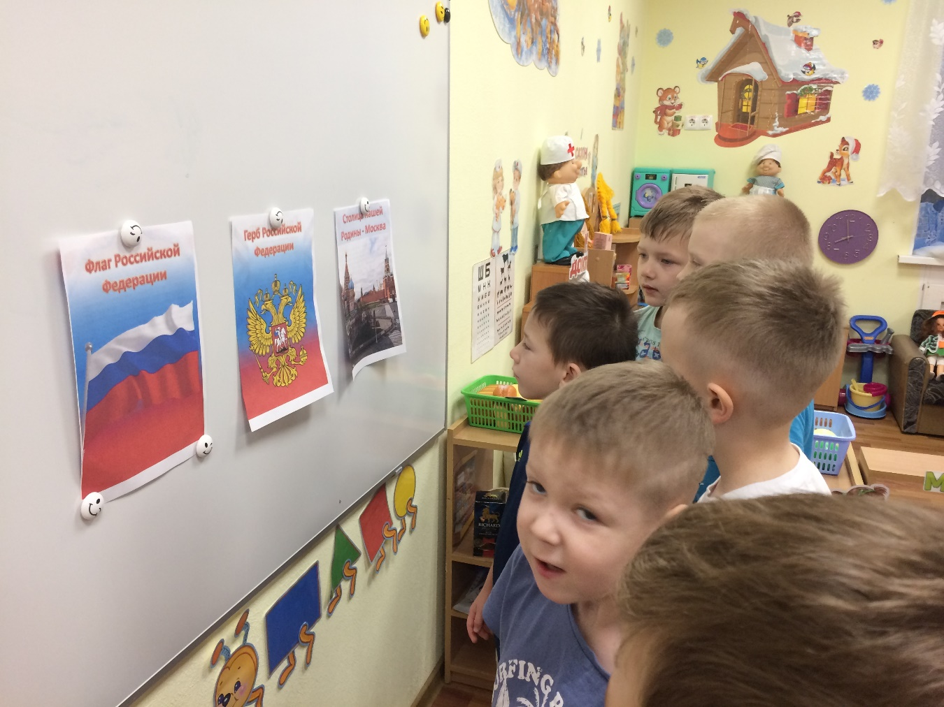
В рамках данного проекта : проводили беседы

Slide 13
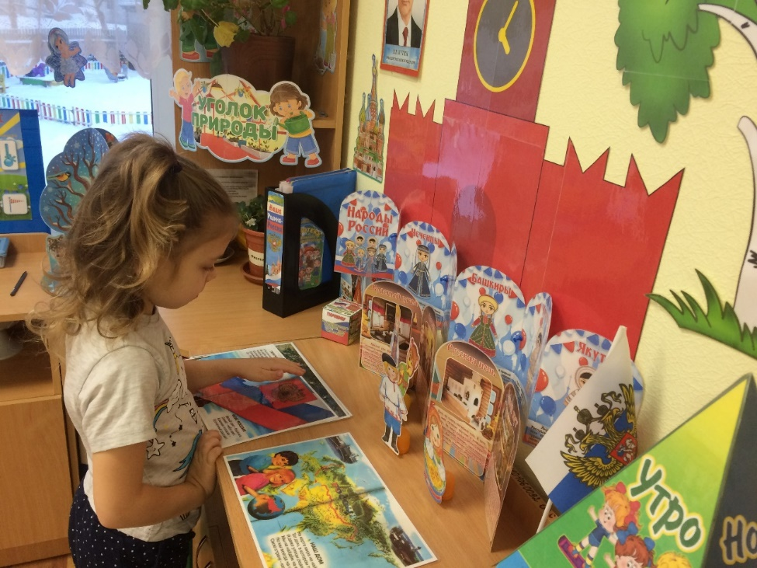
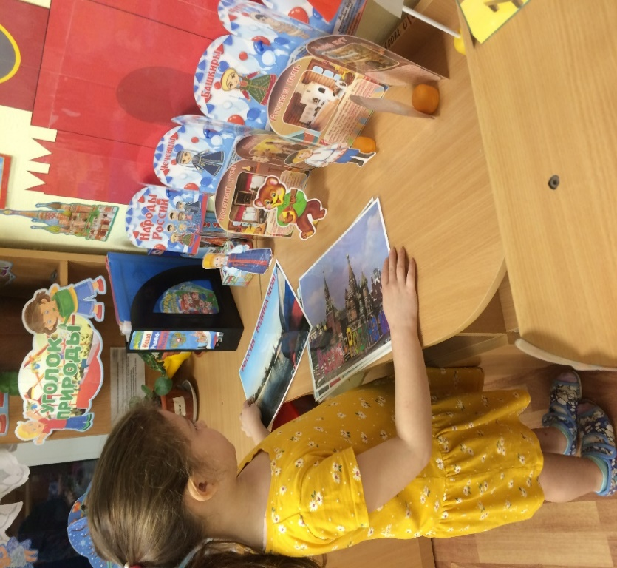
рассматривали иллюстрации

Slide 14
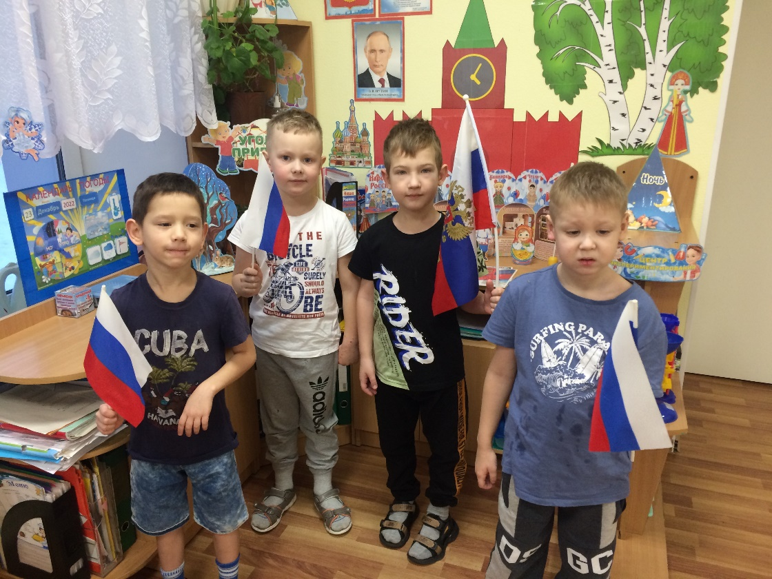
Знакомили детей с символами государства (флаг, герб, гимн).

Slide 15
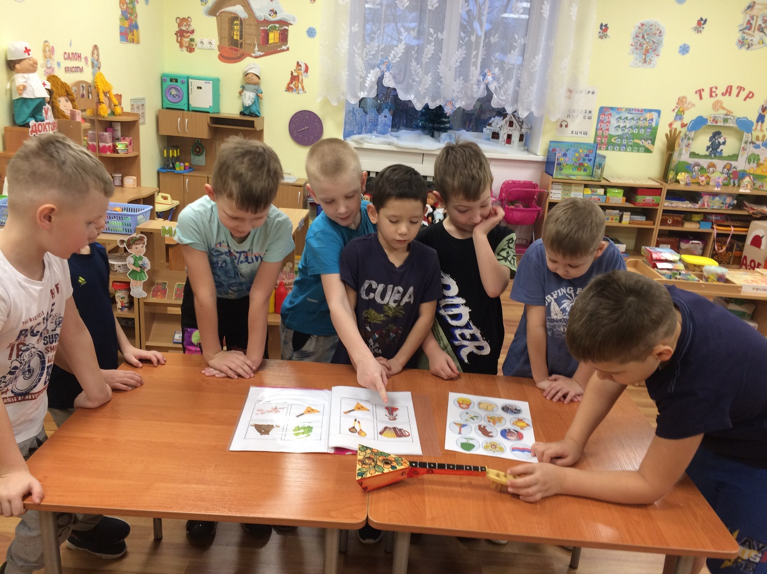
Знакомили детей с неофициальными символами государства .

Slide 16
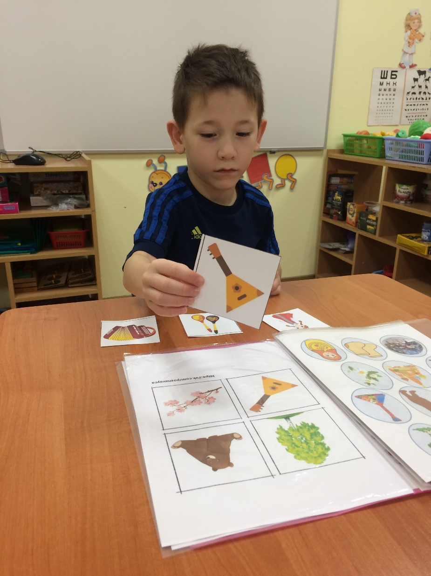
проводили дидактические игры

Slide 17
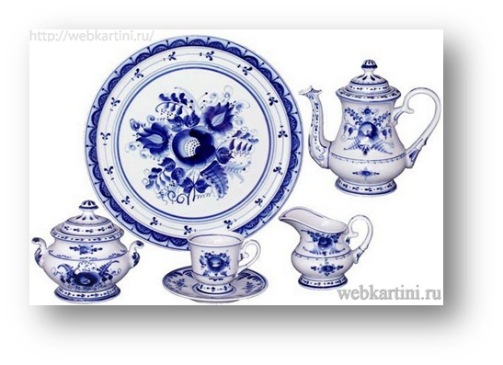
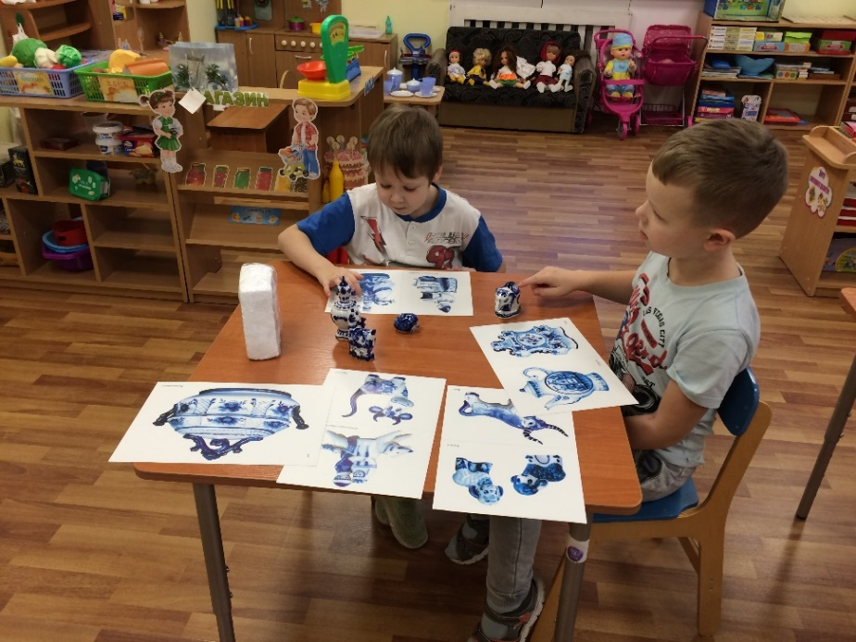
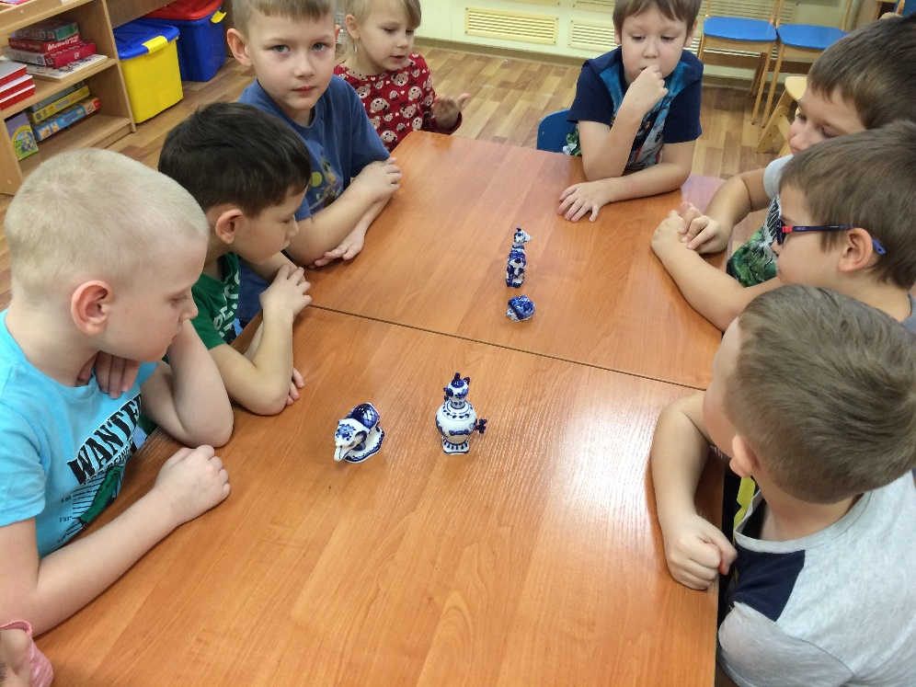
Знакомили с народными промыслами : сказочная Гжель

Slide 18
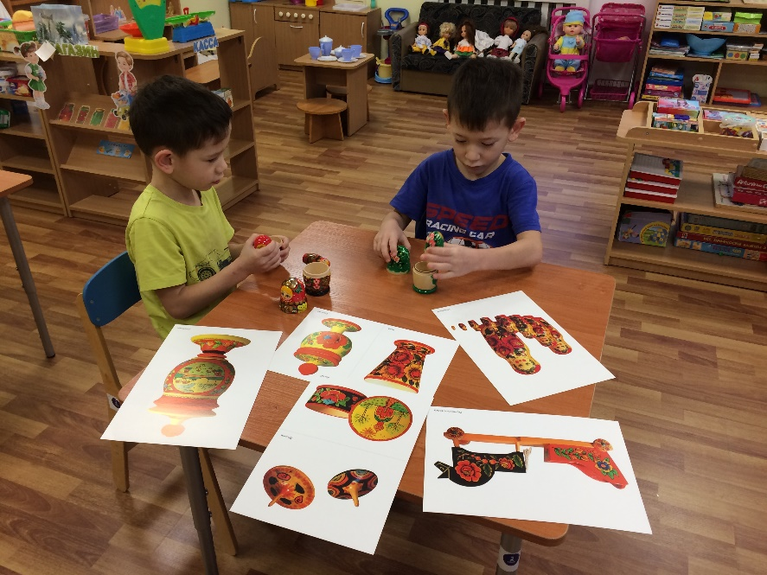
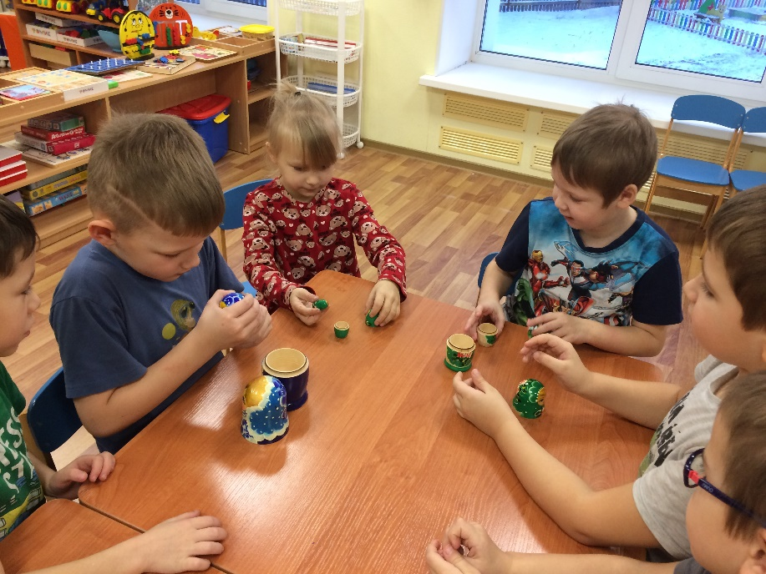
Полхов - майдан

Slide 19
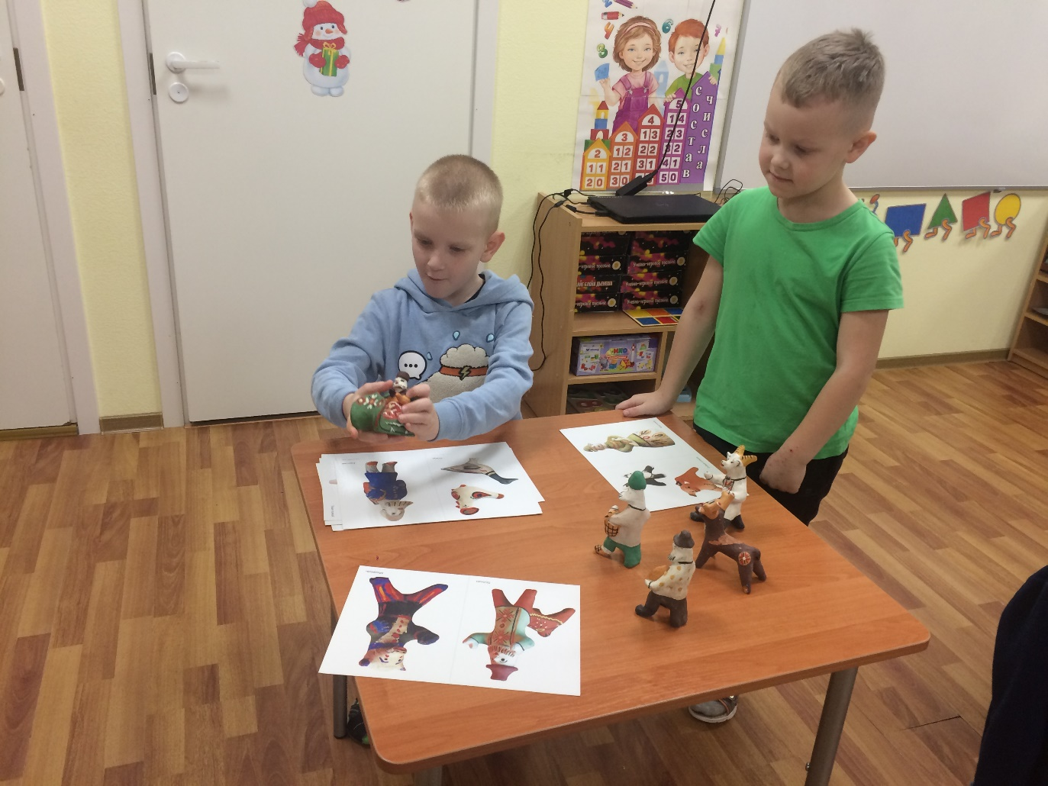
Каргопольская игрушка

Slide 20
Рисовали , лепили

Slide 23
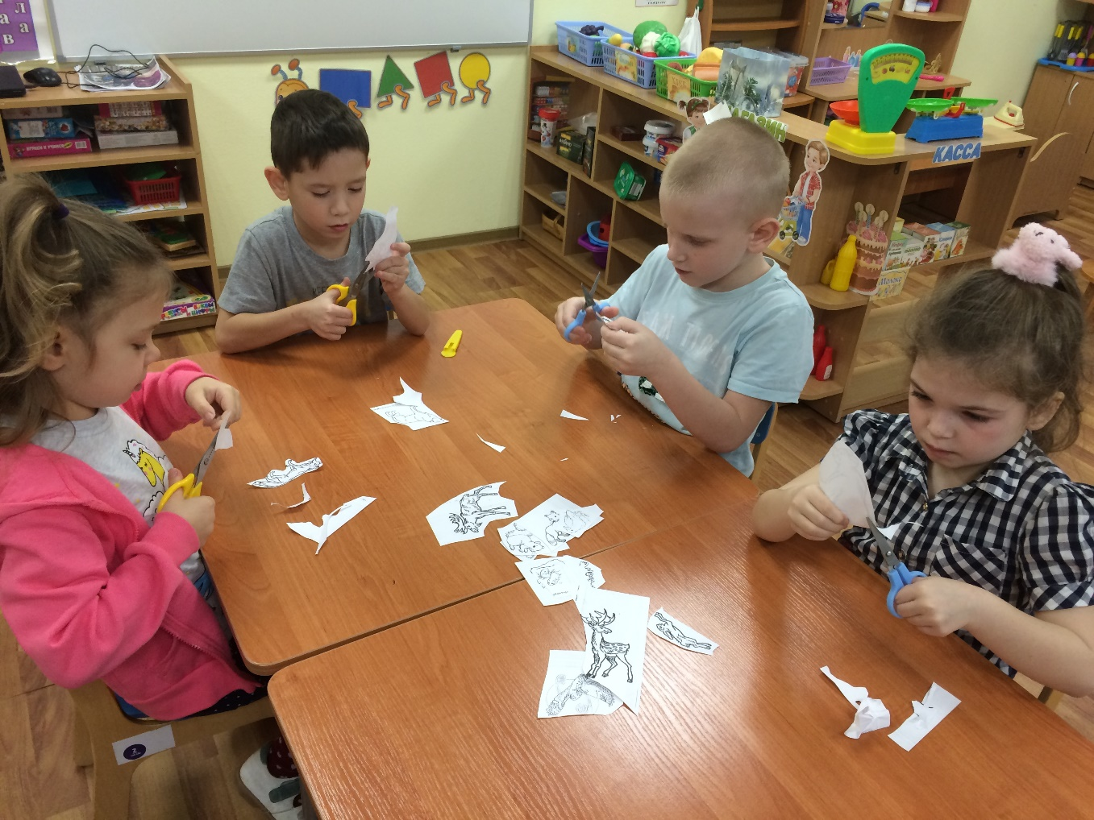
Общим творческим делом стало оформление стенгазеты «Моя Россия". Ребята увлечённо раскрашивали, вырезали, клеили и размещали картинки на ватмане. Во время работы мы беседовали о том, что же такое родина, государство, его символы и промыслы. Ребята с удовольствием трудились и делились своими знаниями

Slide 24
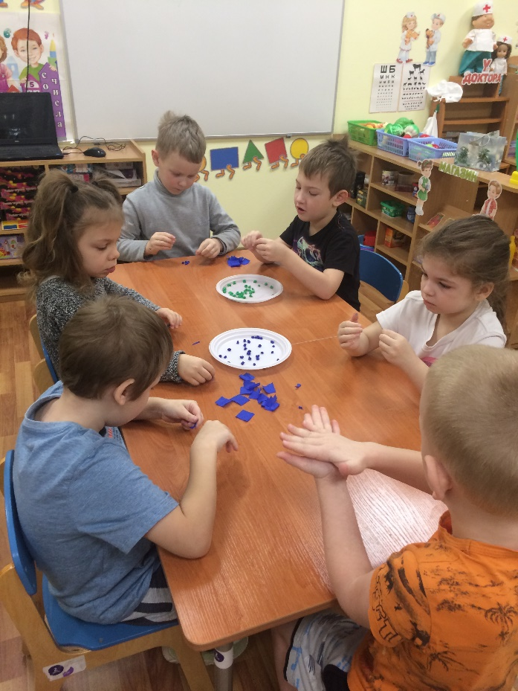
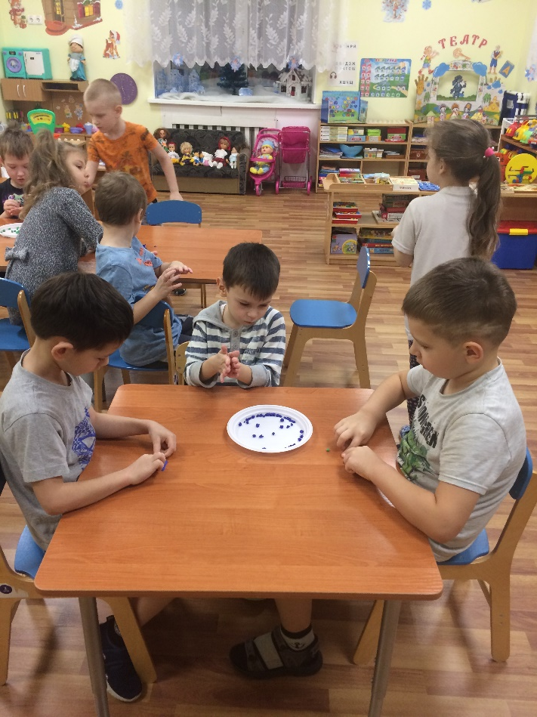

Slide 25
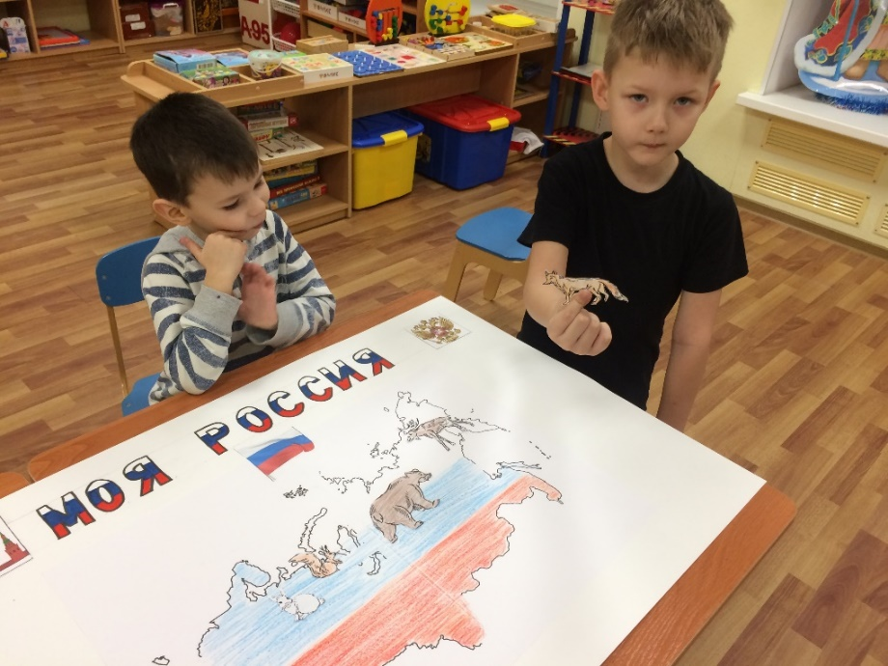
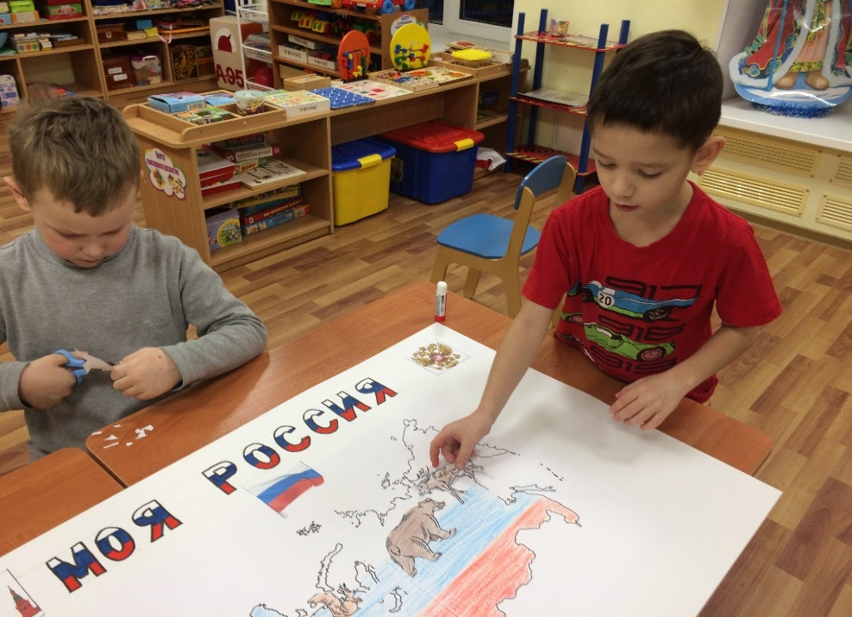
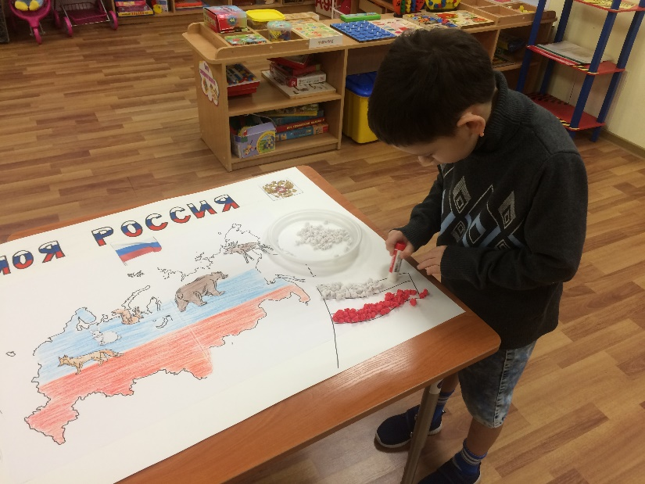
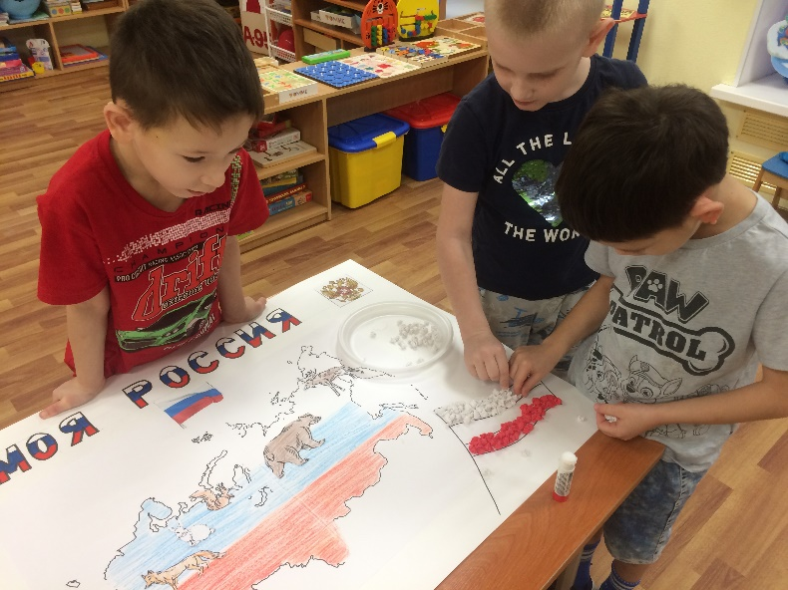
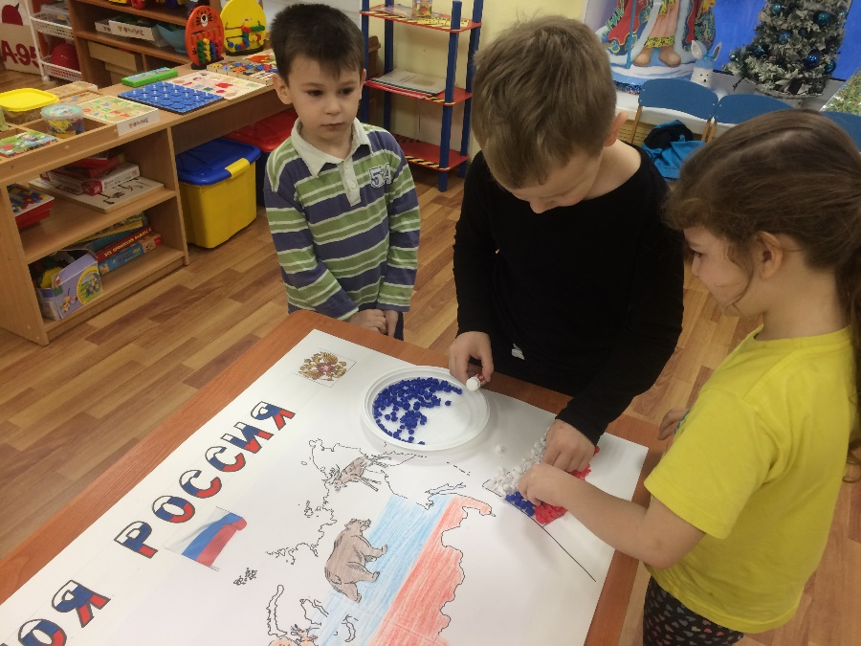

Slide 26
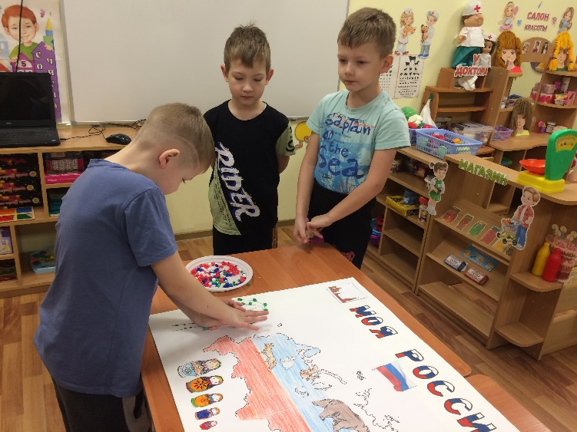
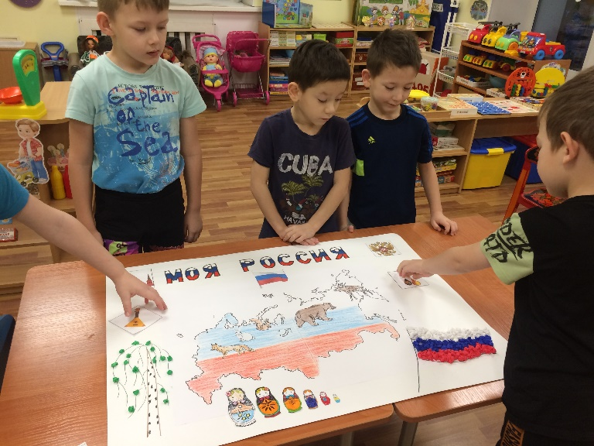
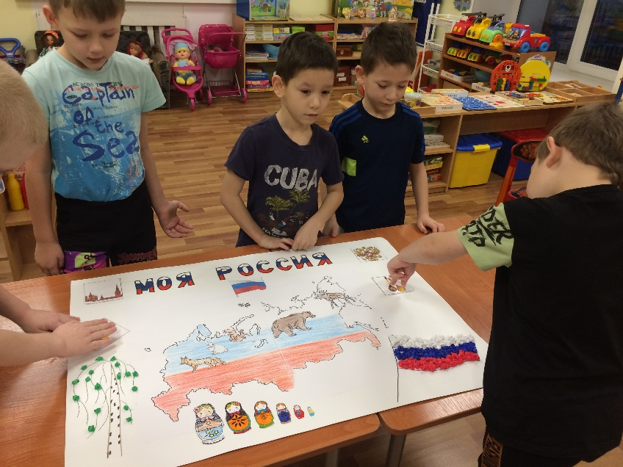
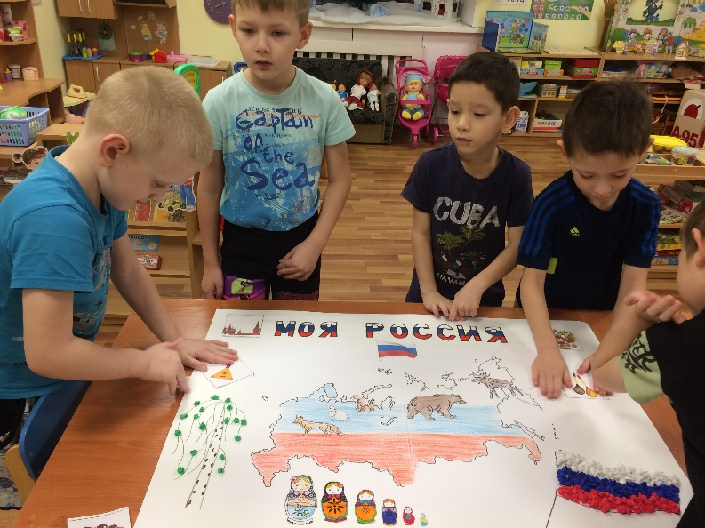
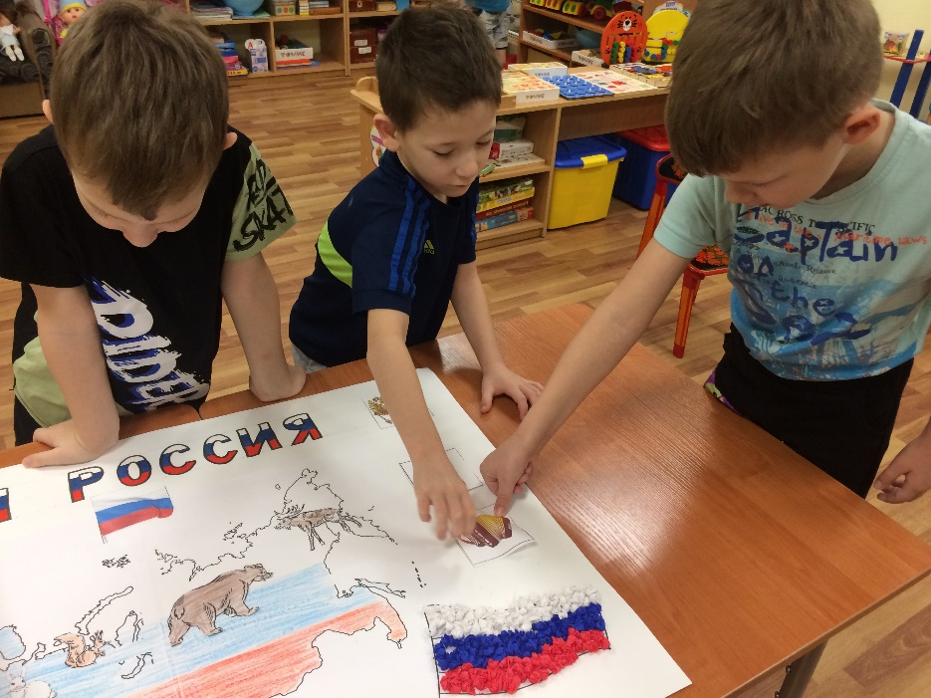

Slide 27
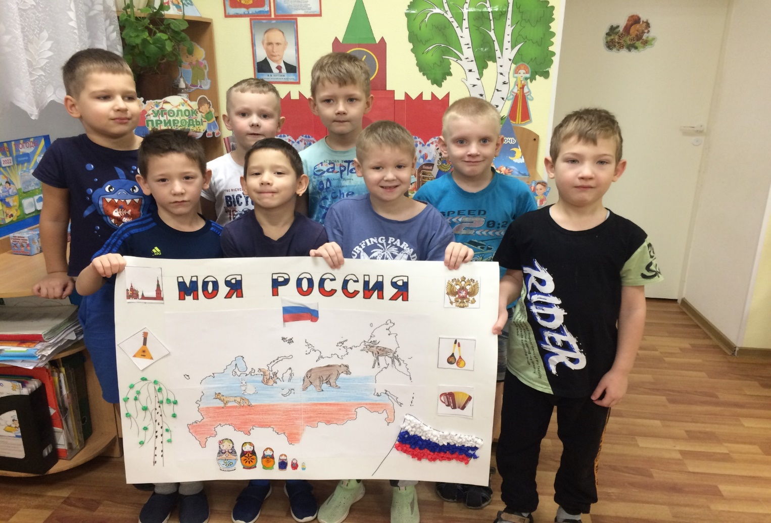

Slide 28
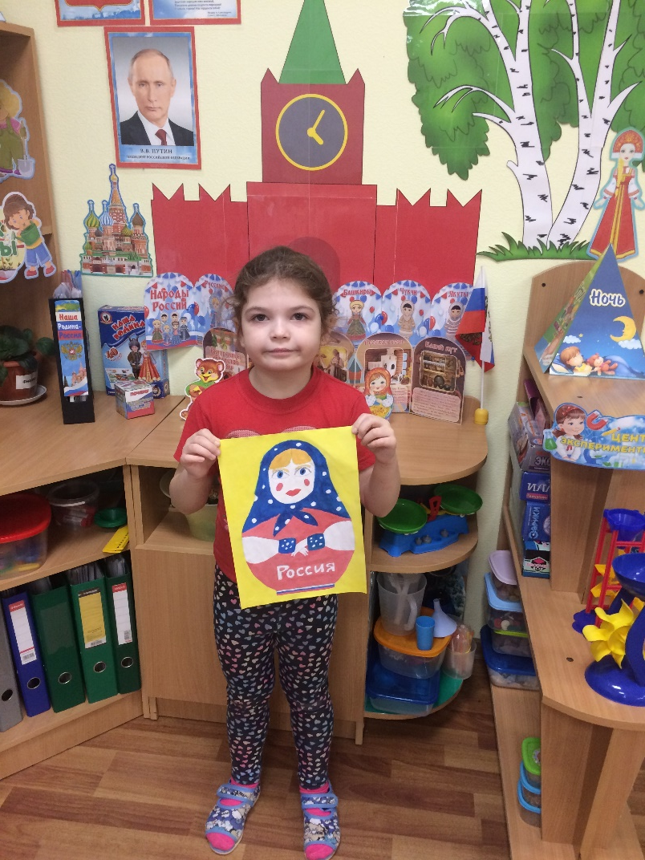
Совместные рисунки родителей с детьми

Slide 29
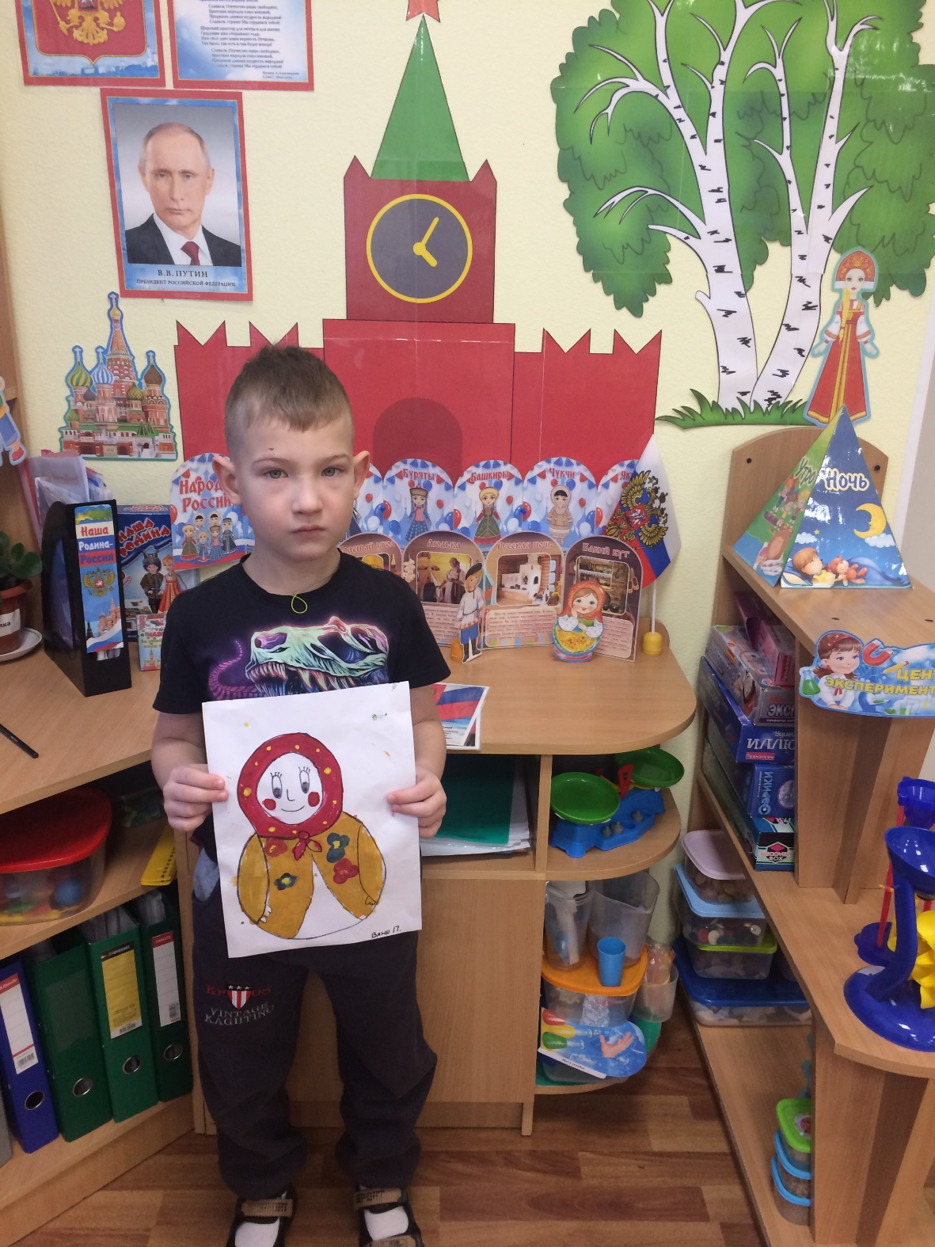

Slide 30
Вывод :
В ходе реализации проекта «Россия – Родина моя» у детей систематизировались знания таких понятий, как наша Родина – Россия, знают ее главный город, президента, символику;
расширились знания детей о народах, проживающих на территории России;
расширился словарный запас.
Дети с удовольствием изучали животных, проживающих на территории России.
С удовольствием изучали гжельскую роспись, хохломскую, дымковскую.
Была организована выставка совместного творчества детей и родителей.

